Slide 1
Receptus
Камендов Андрей

Slide 2

Что представляет из себя проект и его цели
Проблема: Создание проекта с использованием библиотеки PyQt для образовательной платформы Яндекс.Лицей
Цель: Изучение Qt, создание рабочего приложения-хранителя рецептов
Задачи:
Продумывание работы приложения
Поиск и изучение необходимых виджетов
Создание ui файлов
Создание основного функционала приложения
Добавление баз данных
Результат: Приложение, соответствующее поставленной задачи

Slide 3
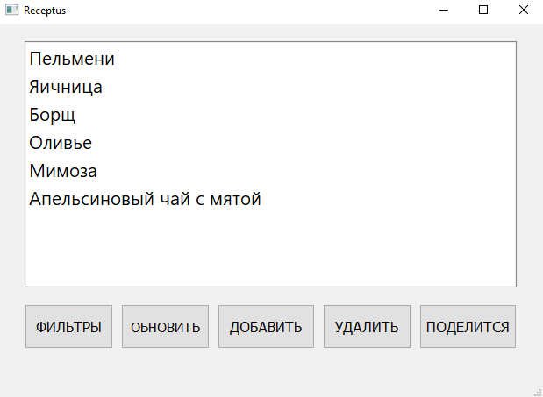
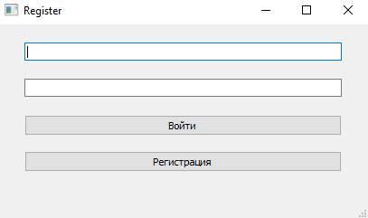
Работа приложения
Регистрация (логин и пароль). Логин для всех пользователей различен. Все данные хэшируются.
Главное меню: фильтры по категориям, обновить рецепты, добавить рецепт, удалить рецепт, поделиться (переслать) рецепт другому пользователя.

Slide 4
Спасибо за внимание
Перейдём к тестированию

